Slide 1
Интерактивная игра «Финансовое путешествие»
Составитель: Тошакова Ольга Валентиновна,
учитель ГБОУ АО «СКОШ № 5»
г. Новодвинск

Slide 2
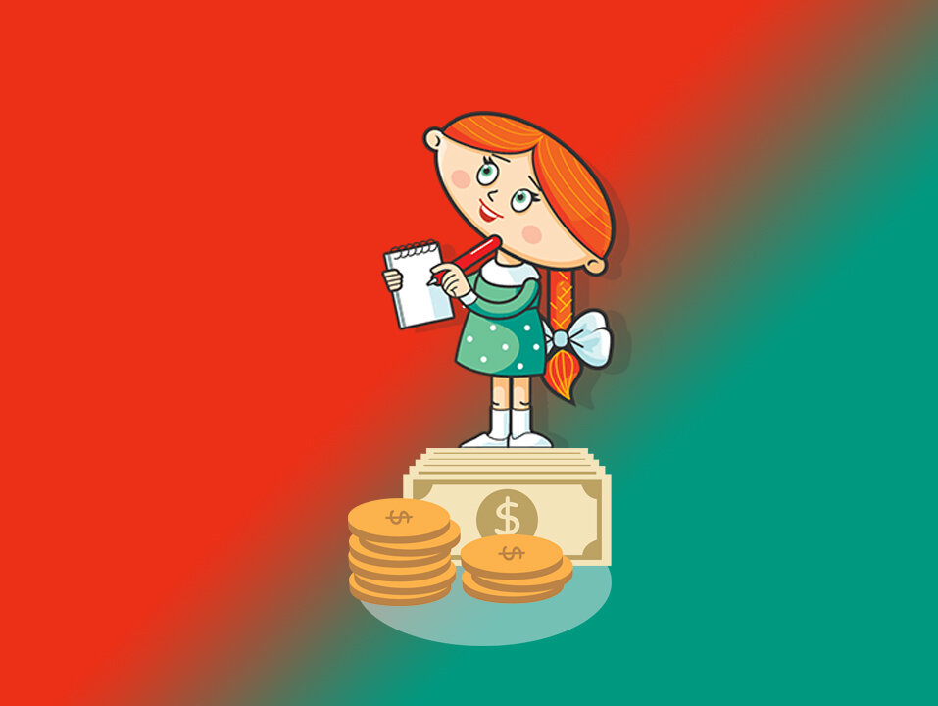
Привет, дорогой друг! Сегодня мы с тобой отправимся в увлекательное путешествие, где будем выполнять различные задания! За каждое выполненное задание ты получишь монету, а в конце игры мы с тобой их посчитаем! Желаю удачи!

Slide 3
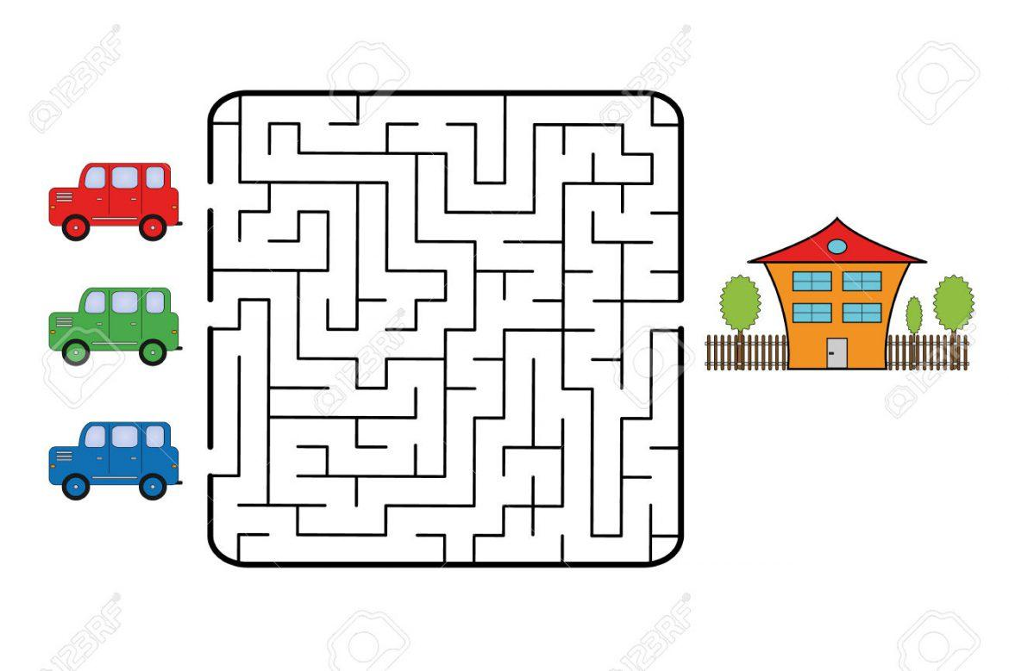
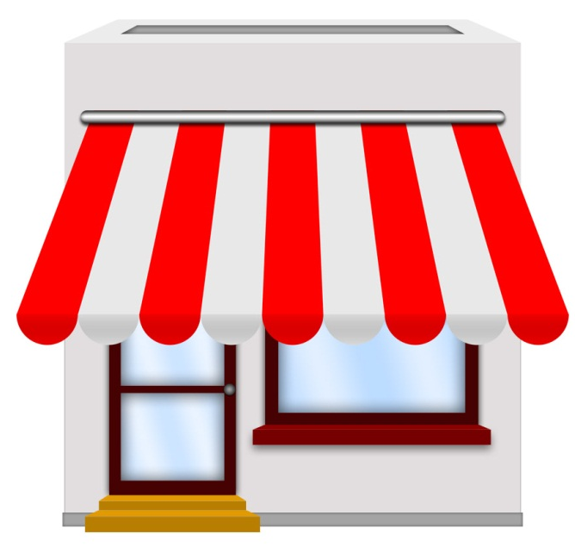
Наше путешествие начинается с магазина. Нам нужно купить продукты по списку. Но вот беда, все дороги перепутались, найди нужную дорогу до магазина
МАГАЗИН

Slide 4
Молодец, так держать! Вот твоя заработанная монета! Нажми на неё и она окажется прямо в твоём кошельке!

Slide 5
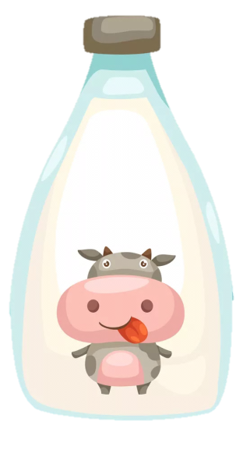
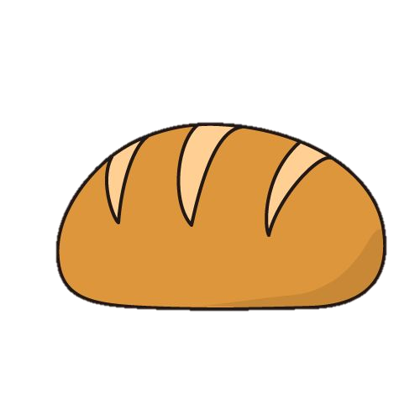
Реши задачу:
Молоко в магазине стоит 5 рублей, а сыр 4 рубля. Сколько тебе нужно заплатить продавцу, чтобы купить сыр и молоко?
5
3
4
6
5
+
4
9

Slide 6
Молодец, так держать! Вот твоя заработанная монета! Нажми на неё и она окажется прямо в твоём кошельке!

Slide 7
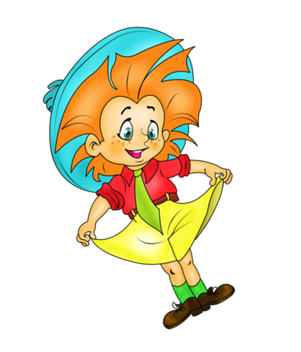
Б А Н К
Р Е К Л А М А
Б А З А Р
Д Е Н Ь Г И
Ребята, а я вам подготовил кроссворд!
1.Учреждение, в котором хранятся деньги
2.Информация, которая помогает купить и продать товар
3.Место, где можно купить, продать товар
4.Богатство, которое можно копить, помещать в сбербанк

Slide 8
Молодец, так держать! Вот твоя заработанная монета! Нажми на неё и она окажется прямо в твоём кошельке!

Slide 9
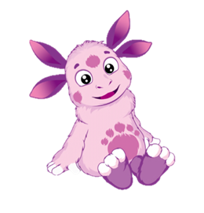
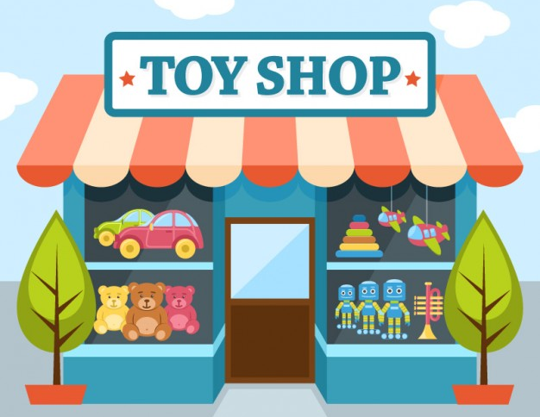
Ребята, у меня для вас загадки!
1.В кошелёк мы их кладём,
с ними в магазин идём
2.Где на прилавке товары лежат,
все разложенные в ряд?
3.Если хочешь в магазине
ты купить, к примеру, сок.
Отправляясь за покупкой,
возьми с деньгами...

Slide 10
КОПЕЙКА
1. Без меня нет и рубля,
хоть и маленькая я.
Наберёшь меня сто штук ,
вот и рубль, милый друг.
КУПИТЬ
2. Чтоб продукты потреблять, в платьях модных щеголять. Чтобы вкусно есть и пить, нужно все это …
ДЕНЬГИ
3. В кошелёк мы их кладём, с ними в магазин идём.
За них взамен хоть что бери, кроме чести и любви

Slide 11
Молодец, так держать! Вот твоя заработанная монета! Нажми на неё и она окажется прямо в твоём кошельке!

Slide 12
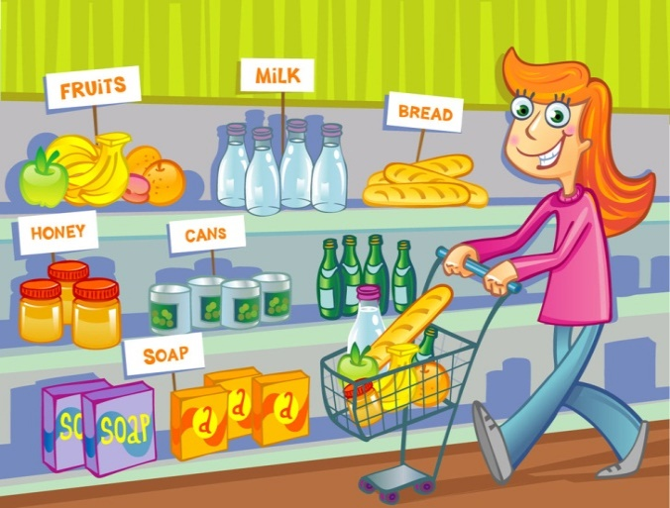
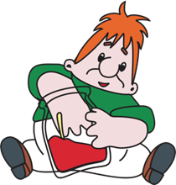
Для чего нужны людям деньги?
У меня для вас вопрос!

Slide 13
Задачи:
Известно, что кошки
не носят сапожки.
Но мама купила
сапожки для кошки.
Сколько сапожек мама купила,
Чтоб кошка лапок не замочила?
ответ: 2 пары
Хозяйка однажды с базара пришла. Хозяйка с базара домой принесла:
картошку, капусту, морковку, лук, редиску и свёклу…
Сколько всего овощей принесла хозяйка?
ответ: 6

Slide 14
Молодец, так держать! Вот твоя заработанная монета! Нажми на неё и она окажется прямо в твоём кошельке!

Slide 15
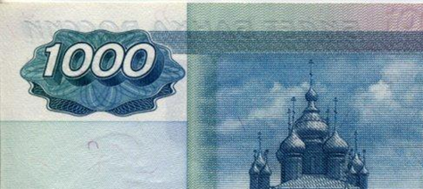
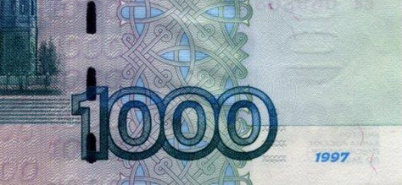
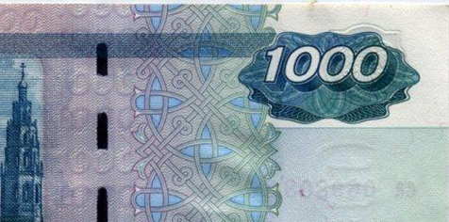
А мозаику сможете собрать?

Slide 16
Молодец, так держать! Вот твоя заработанная монета! Нажми на неё и она окажется прямо в твоём кошельке!

Slide 17
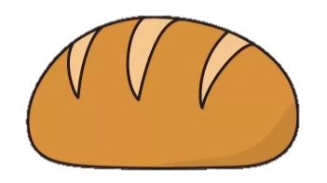
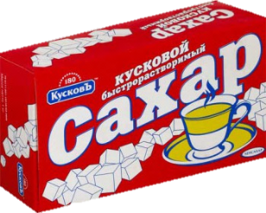
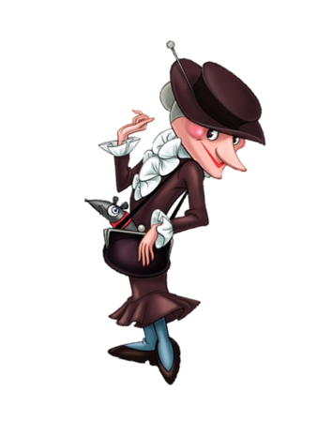
Маша сходила в магазин и купила следующие продукты:
2 рубля
3 рубля
2 рубля
5 рублей
Помоги решить задачу!
Сколько всего рублей Маша потратила на продукты?
Правильный ответ:
12 рублей

Slide 18
Молодец, так держать! Вот твоя заработанная монета! Нажми на неё и она окажется прямо в твоём кошельке!

Slide 19
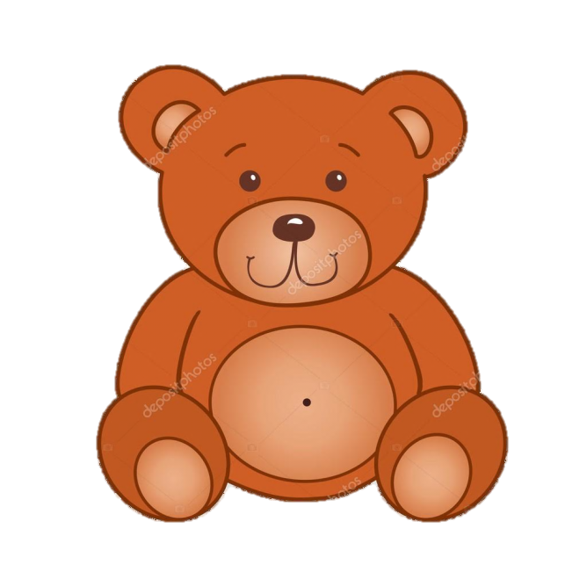
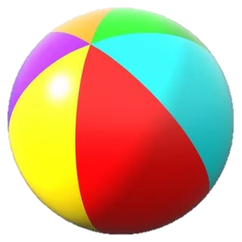
7 рублей
2 рубля
6 рублей
У нас в кошельке только 8 рублей. Какие две игрушки мы можем купить в магазине?

Slide 20
Молодец, так держать! Вот твоя заработанная монета! Нажми на неё и она окажется прямо в твоём кошельке!

Slide 21
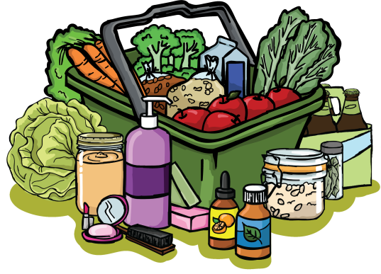
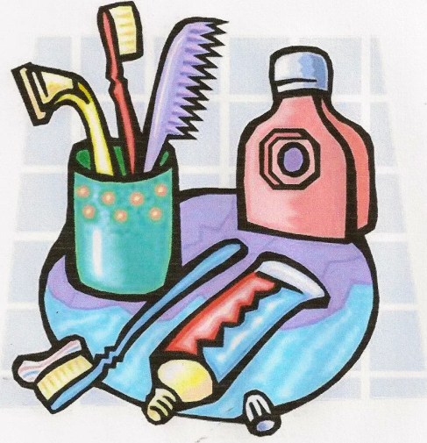
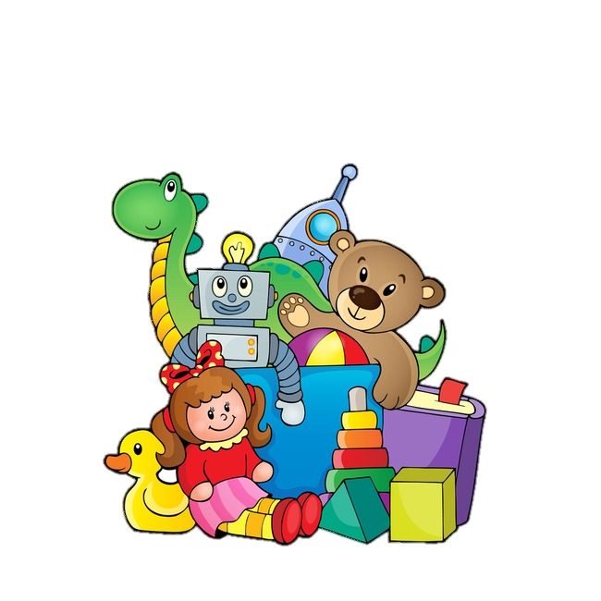
Что же нельзя купить за деньги?

Slide 22
Молодец, так держать! Вот твоя заработанная монета! Нажми на неё и она окажется прямо в твоём кошельке!

Slide 23
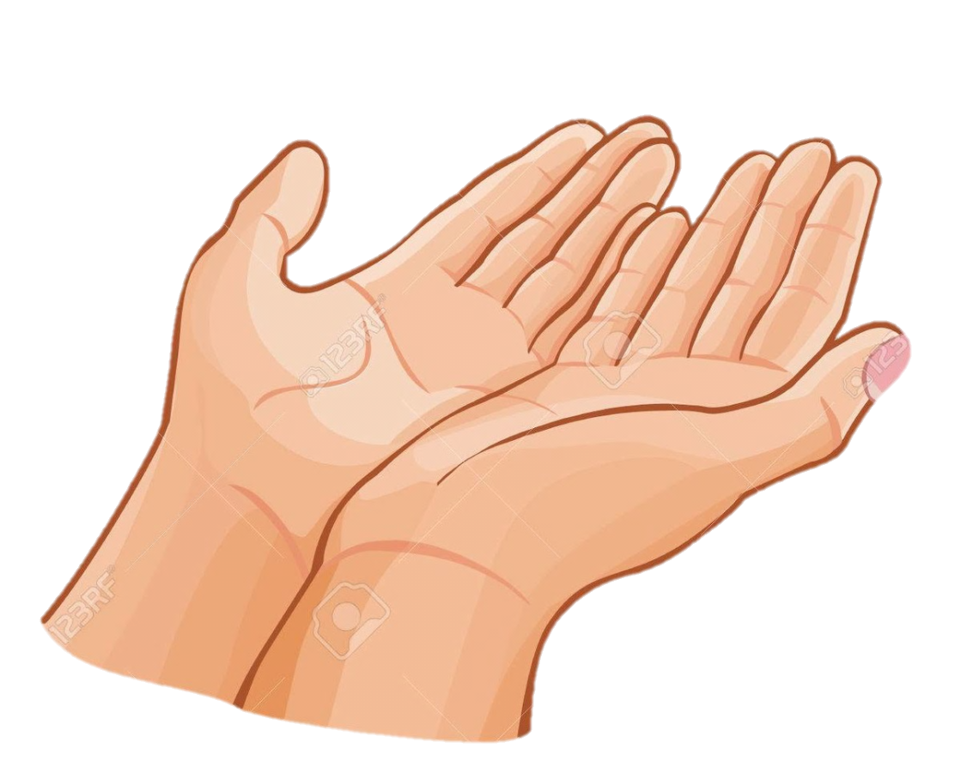
Вот и подошло к концу наше с тобой увлекательное путешествие? Тебе понравилось? Сейчас нам осталось сосчитать сколько мы монет сегодня с тобой получили! И так считаем!
Нажимай скорее на кошелёк!

Slide 24
Спасибо тебе за отличную игру! Я знала, что ты справишься со всеми заданиями! Надеюсь, что скоро снова увидимся.
До новых встреч!

